Slide 1
Par «0,4kV un 20kV elektropārvades līniju trašu tīrīšana» kvalitātes prasībām un izmaksu pozīciju skaidrojumu
Piegādātāju seminārs
D.Gulbe
13.02.2025.

Slide 2
Tēmas
Iepirkuma izmaksu pozīciju skaidrojums
Vienošanās izpildes kvalitātes prasības
Atbildes uz jautājumiem

Slide 3
Iepirkuma izmaksu pozīciju skaidrojums
Trases attīrīšana - AR ZARU UTILIZĀCIJU (EUR/ha).
PAKALPOJUMĀ UN IZMAKSĀS IETILPST:
  EPL trases un transformatoru apakšstacijas aizsargjoslas horizontālā trašu tīrīšana un/vai vertikālā zaru apzāģēšana (“koridora” prasības) atbilstoši attēlā Nr.1 redzamajām kvalitātes prasībām ar 100% nozāģēto zaru/krūmu aizvākšanu no objekta.
2. Trases attīrīšana - BEZ ZARU UTILIZĀCIJAS (EUR/ha).
PAKALPOJUMĀ UN IZMAKSĀS IETILPST:
  EPL trases un transformatoru apakšstacijas aizsargjoslas horizontālā trašu tīrīšana un/vai vertikālā zaru apzāģēšana (“koridora” prasības) atbilstoši attēlā Nr.1 redzamajām kvalitātes prasībām.
  7. Nozāģētos zarus un/vai krūmus novietot EPL trases pēdējā metrā (gar malu).
Kopējais abām pozīcijām:
  2.Nebojāt kokmateriālu kvalitāti un nozāģētos kokus atzaro un atstāj nesagarumotus, ja zemes īpašnieks nav norādījis savādāk atbilstoši normatīvo dokumentu noteiktajai kārtībai.
  3. Nozāģētos kokus novietot EPL trases pēdējā metrā (gar malu) vai zemes īpašnieka norādītajā vietā atbilstoši normatīvo dokumentu noteiktajai kārtībai.
  4.Visiem nozāģētajiem kokiem, kas 1.3m augstumā no zemes virsmas ir diametrā virs 12 cm, jābūt kvalitatīvi atzarotiem līdz ar stumbru. Atzarojot kokus, nedrīkst atstāt garus zaru stumbeņus pie stumbra.
  5. Nozāģētie koki nedrīkst atrasties zem zaru kaudzēm.
  6. Atzarotiem zariem, kas ir garumā virs 2 metriem, jābūt pārzāģētiem uz pusēm. Koka galotnes arī jāsazāģē sīkāk, lai neveidotos lielās zaru kaudzes un nesakārtotas trases iespaids. Zarus nedrīkst atstāt ceļmalās grāvjos, meliorācijas grāvjos.
  8. Uzdotajam apaugumam jābūt nozāģētam tā, lai krūmu/koku celmi nebūtu augstāki par 10 cm.

Slide 4
Iepirkuma izmaksu pozīciju skaidrojums
3. Koku zāģēšana (EUR/m³).- dastojuma rezultātā iegūts apjoms
PAKALPOJUMĀ UN IZMAKSĀS IETILPST:
  EPL trasē un transformatoru apakšstacijas aizsargjoslā augošo koku un ārpus EPL trases aizsargjoslā augošo apdraudošo koku nozāģēšana.
  Nebojāt kokmateriālu kvalitāti un nozāģētos kokus atzaro un atstāj nesagarumotus, ja zemes īpašnieks nav norādījis savādāk atbilstoši normatīvo dokumentu noteiktajai kārtībai.
4. Koku nozāģēšana/apzāģēšana apdzīvotās vietās (EUR/gab.);
PAKALPOJUMĀ UN IZMAKSĀS IETILPST:
  Atsevišķi stāvošu koku 1.3m augstumā no zemes virsmas ar diametru virs 12 cm nozāģēšana vai apzāģēšana ar 100% zaru/krūmu aizvākšanu atbilstoši attiecīgās pašvaldības vai zemes īpašnieka noteiktajai kārtībai.
  Koku utilizācija atbilstoši attiecīgās pašvaldības noteiktajai kārtībai.
  Uzdotajam apaugumam jābūt nozāģētam tā, lai koku celmi nebūtu augstāki par 10 cm.
  Kalkulāciju pielieto visu koku apzāģēšanai/nozāģēšanai pašvaldību nozīmes objektos saskaņā ar pašvaldības saistošajiem noteikumiem (pilsēta, ciemats, kapi, parki, dārzkopības u.c.) un viensētās kā arī koku apzāģēšanai/nozāģēšanai dzīvžoga, augļu koka, koku alejas un dižkoku gadījumos.
  Kalkulāciju drīkst izmantot kopā ar kalkulāciju "Trases attīrīšana - AR ZARU UTILIZĀCIJU (EUR/ha), Trases attīrīšana - BEZ ZARU UTILIZĀCIJU (EUR/ha), Trases attīrīšana bez vertikālās zaru apzāģēšanas – AR ZARU UTILIZĀCIJU (EUR/ha), Trases attīrīšana bez vertikālās zaru apzāģēšanas – BEZ ZARU UTILIZĀCIJU (EUR/ha)" gadījumos, ja papildus bez kokiem ir jāveic krūmu zāģēšana trases platumā.
  Kalkulāciju nedrīkst izmantot kopā ar kalkulāciju "ZS Trases attīrīšana (EUR/km)".

Slide 5
Iepirkuma izmaksu pozīciju skaidrojums
5. Koku nozāģēšana/apzāģēšana ārpus apdzīvotām vietām (EUR/gab.);
PAKALPOJUMĀ UN IZMAKSĀS IETILPST:
  Atsevišķi stāvošu koku 1.3m augstumā no zemes virsmas ar diametru virs 12 cm nozāģēšana vai apzāģēšana.
  Uzdotajam apaugumam jābūt nozāģētam tā, lai koku celmi nebūtu augstāki par 10 cm.
  Nebojāt kokmateriālu kvalitāti un nozāģētos kokus atzaro un atstāj nesagarumotus, ja zemes īpašnieks nav norādījis savādāk atbilstoši normatīvo dokumentu noteiktajai kārtībai.
  Nozāģētos kokus novietot EPL trases pēdējā metrā (gar malu) vai zemes īpašnieka norādītajā vietā atbilstoši normatīvo dokumentu noteiktajai kārtībai.
  Visiem nozāģētajiem kokiem, kas 1.3m augstumā no zemes virsmas ir diametrā virs 12 cm, jābūt kvalitatīvi atzarotiem līdz ar stumbru. Atzarojot kokus, nedrīkst atstāt garus zaru stumbeņus pie stumbra.
  Atzarotiem zariem, kas ir garumā virs 2 metriem, jābūt pārzāģētiem uz pusēm. Koka galotnes arī jāsazāģē sīkāk, lai neveidotos lielās zaru kaudzes un nesakārtotas trases iespaids. Zarus nedrīkst atstāt ceļmalās grāvjos, meliorācijas grāvjos uz ceļiem, takām.
  Kalkulāciju pielieto koku nozāģēšanai, kas neatrodas pašvaldību nozīmes objektos (pilsēta, ciemats, kapi, parki, dārzkopības u.c.), viensētās un nav dzīvžogs, koku aleja, augļu koki un dižkoki.
  Kalkulāciju nedrīkst izmantot kopā ar kalkulāciju "ZS Trases attīrīšana (EUR/km)".

Slide 6
Iepirkuma izmaksu pozīciju skaidrojums
6. ZS Trases attīrīšana (EUR/km.);- EPL pārlaiduma garums
PAKALPOJUMĀ UN IZMAKSĀS IETILPST:
  Kalkulāciju pielieto 0.4kV elektrolīnijas trases tīrīšanas darbiem.
  Atbilstoši elektrolīnijas noteiktajā trases platumā iztīrīta trase no krūmiem, kokiem, kā arī jāveic koku zaru apzāģēšana, kas ir tuvāk par 2m elektrolīnijas vadiem.
  Elektrolīnijas trases horizontālā trašu tīrīšana atbilstošā trases platumā, izņēmuma gadījums pilsētas, parku, kapsētu teritorijās, kur trasē augošo koku nozāģēšanai nav iegūts saskaņojums.
  Veicot koku zaru apzāģēšanu ir jāveic visu uz vadu pusi vērsto sānu zaru apzāģēšanu no vadu augstuma līdz zemei attiecīgajā trase platumā, atbilstoši 1.attēlā redzamajām kvalitātes prasībām.
  Nozāģētos kokus novietot EPL trases pēdējā metrā (gar malu) vai zemes īpašnieka norādītajā vietā atbilstoši normatīvo dokumentu noteiktajai kārtībai.
  Atzarotiem zariem, kas ir garumā virs 2 metriem, jābūt pārzāģētiem uz pusēm. Koka galotnes arī jāsazāģē sīkāk, lai neveidotos lielās zaru kaudzes un nesakārtotas trases iespaids. Zarus nedrīkst atstāt ceļmalās grāvjos, meliorācijas grāvjos uz ceļiem, takām.
7. KL Trases attīrīšana (EUR/km.);
PAKALPOJUMĀ UN IZMAKSĀS IETILPST:
  Kalkulāciju pielieto 0.4kV -20 kV kabeļtrases elektrolīnijas tīrīšanas darbiem.
  Atbilstoši elektrolīnijas noteiktajā trases platumā iztīrīta trase no krūmiem, kokiem.
  Uzdotajam apaugumam jābūt nozāģētam tā, lai koku celmi nebūtu augstāki par 10 cm.
  Nozāģētos kokus novietot EPL trases pēdējā metrā (gar malu) vai zemes īpašnieka norādītajā vietā atbilstoši normatīvo dokumentu noteiktajai kārtībai.
  Atzarotiem zariem, kas ir garumā virs 2 metriem, jābūt pārzāģētiem uz pusēm. Koka galotnes arī jāsazāģē sīkāk, lai neveidotos lielās zaru kaudzes un nesakārtotas trases iespaids. Zarus nedrīkst atstāt ceļmalās grāvjos, meliorācijas grāvjos uz ceļiem, takām.

Slide 7
Iepirkuma izmaksu pozīciju skaidrojums
8. Koka nozāģēšana citas infrastruktūras tiešā tuvumā (EUR/gab).
PAKALPOJUMĀ UN IZMAKSĀS IETILPST:
  Atsevišķi stāvošu koku 1.3m augstumā no zemes virsmas ar diametru virs 40 cm nozāģēšana ar 100% zaru/krūmu aizvākšanu atbilstoši attiecīgās pašvaldības vai zemes īpašnieka noteiktajai kārtībai.
  Koku utilizācija atbilstoši attiecīgās pašvaldības noteiktajai kārtībai.
  Uzdotajam apaugumam jābūt nozāģētam tā, lai koku celmi nebūtu augstāki par 10 cm.
  Kalkulāciju pielieto tādu koku nozāģēšanai pašvaldību nozīmes objektos (pilsēta, ciemats, kapi, parki, dārzkopības u.c.) un viensētās, koku alejās un dižkoku gadījumos, kad koks atrodas bīstami tuvu arī citām infrastruktūrām, ne tikai elektrolīniju tiešā tuvumā.- tiek izvērtēts katrs individuāls gadījums

Slide 8
Iepirkuma izmaksu pozīciju skaidrojums
9. Koku nozāģēšana apdzīvotās vietās MBS* situācijā (EUR/gab.);
PAKALPOJUMĀ UN IZMAKSĀS IETILPST:
  Atsevišķi stāvošu, bīstami sasvērušos, aizlūzušu koku 1.3m augstumā no zemes virsmas ar diametru virs 12 cm nozāģēšana.
  Koku zaru vai koku utilizācija atbilstoši attiecīgās pašvaldības noteiktajai kārtībai.
  Uzdotajam apaugumam jābūt nozāģētam tā, lai koku celmi nebūtu augstāki par 10 cm.
  Kalkulāciju pielieto MBS* izsludinātajā situācijā koku nozāģēšanai pašvaldību nozīmes objektos (pilsēta, ciemats, kapi, parki, dārzkopības u.c.) un viensētās kā arī koku nozāģēšanai dzīvžoga, augļu koka, koku alejas gadījumos.
10. Koku nozāģēšana ārpus apdzīvotām vietām MBS* situācijā (EUR/gab.);
PAKALPOJUMĀ UN IZMAKSĀS IETILPST:
  Atsevišķi stāvošu koku 1.3m augstumā no zemes virsmas ar diametru virs 12 cm nozāģēšana.
  Kalkulāciju pielieto MBS* izsludinātajā situācijā koku nozāģēšanai, kas neatrodas pašvaldību nozīmes objektos (pilsēta, ciemats, kapi, parki, dārzkopības u.c.), viensētās un nav dzīvžogs, koku aleja, augļu koki.
  Nozāģētos kokus novietot EPL trases pēdējā metrā (gar malu)
  Uzdotajam apaugumam jābūt nozāģētam tā, lai koku celmi nebūtu augstāki par 10 cm.
  Nebojāt kokmateriālu kvalitāti un nozāģētos kokus atzaro un atstāj nesagarumotus.
  Visiem nozāģētajiem kokiem, kas 1.3m augstumā no zemes virsmas ir diametrā virs 12 cm, jābūt kvalitatīvi atzarotiem līdz ar stumbru. Atzarojot kokus, nedrīkst atstāt garus zaru stumbeņus pie stumbra.

Slide 9
Masveida bojājumu izsludinātajās situācijās veicamo darbu izcenojumu skaidrojums*
CkaM- koku nozāģēšana apdzīvotās vietās MBS izsludinātajā situācijā, gab.
CknM- koku nozāģēšana ārpus apdzīvotām vietām MBS izsludinātajā situācijā, gab.
*MBS- masveida bojājumu situācija- ar rīkojumu izsludināta masveida bojājumu situācija, pasūtījuma izpilde veicama jebkurā no Latvijas teritorijām, ja pamata līguma pakalpojuma veicējs atteicies piedalīties nodefinētajā termiņā vai nespēj veikt pasūtījuma apjoma izpildi (pakalpojums jānodrošina 24 h stundu laikā no attiecīgā nodaļas vadītāja uzaicinājuma brīža)
**Masveida bojājumu gadījumā ar kalkulācijās piedāvātajām izmaksām Pakalpojumu izpildes vieta ir visā Latvijas Republikas teritorijā. Šajā gadījumā PASŪTĪTĀJS maksā UZŅĒMĒJAM pēc PASŪTĪTĀJA pieprasījuma uz bojājumu vietu nosūtīto UZŅĒMĒJA darbinieku naktsmītņu izmaksas saskaņā ar pamatotiem izmaksu apliecinošiem dokumentiem, kurus UZŅĒMĒJS iesniedz kopā ar rēķinu, ar nosacījumu, ka nakstmītņu izdevumu summa nepārsniedz 2010.gada 12.oktobra Ministru kabineta noteikumos Nr.969 "Kārtība, kādā atlīdzināmi ar komandējumiem saistītie izdevumi" 21.3.punktā noteikto apmēru.

Slide 10
Klientu apziņošana pirms darbu veikšanas
Apziņošana notiek ar ST izstrādātu IT risinājumu, pakalpojuma veicējs nodrošina:
Datortehniku, atbalsta programmatūru (Chrome interneta pārlūkprogrammu)
Pieslēgumu www.kadastrs.lv (līgums ar VZD)
Personālu, kurš minēto darbu veic
Iesniedzot izmaksu pozīcijas
Ar īpašnieku brīdināšanu saistītajos izdevumos neiekļauj:
1. ar Pasta paklapojumu saistītos izdevumus
2. ar SMS un e-pastu nosūtīšanu saistītās izmaksas
ST piešķir Macrosu, sniedz apmācību, konsultācijas, atbalstu

Slide 11
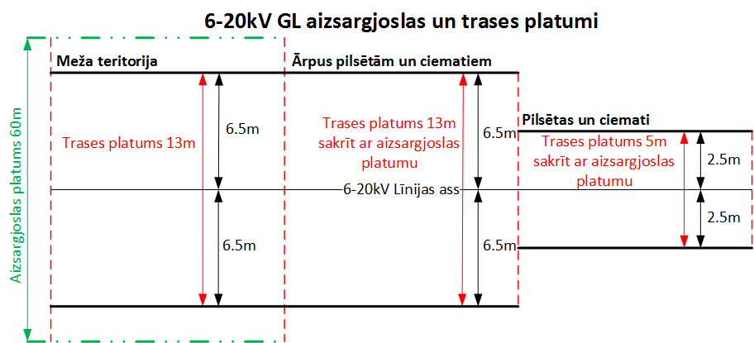
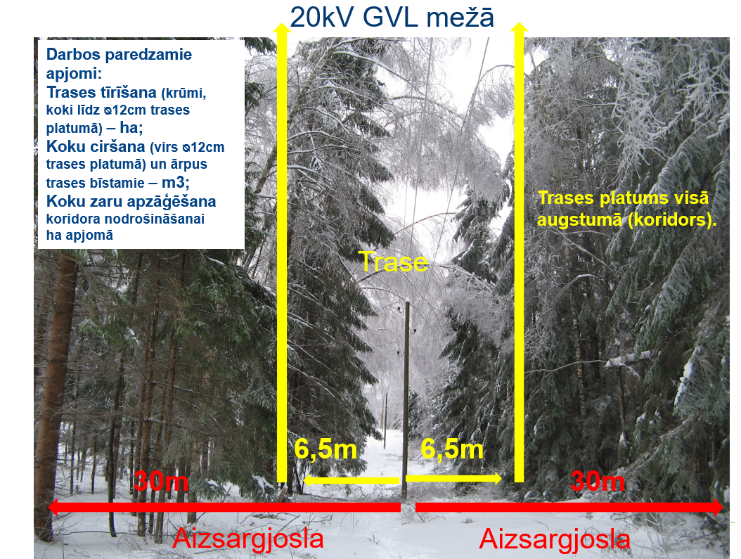
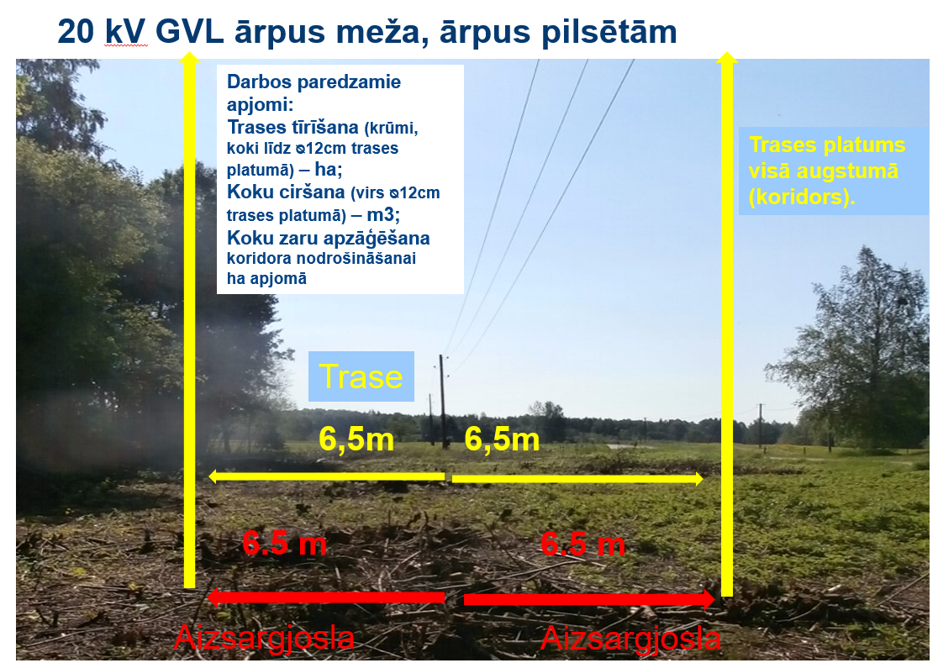
Aizsargjosla un kvalitātes prasības

Slide 12
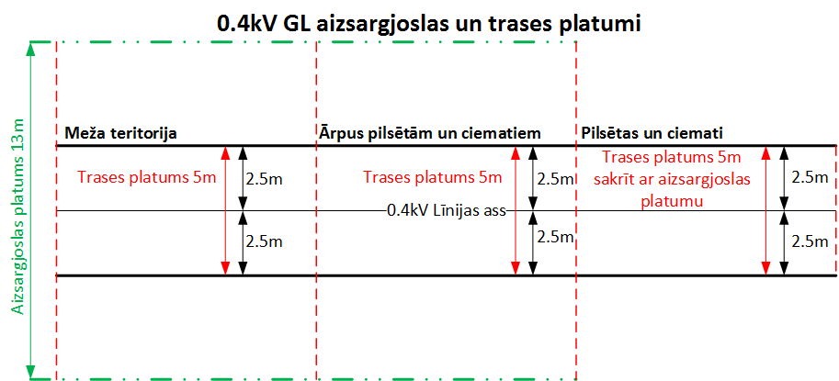
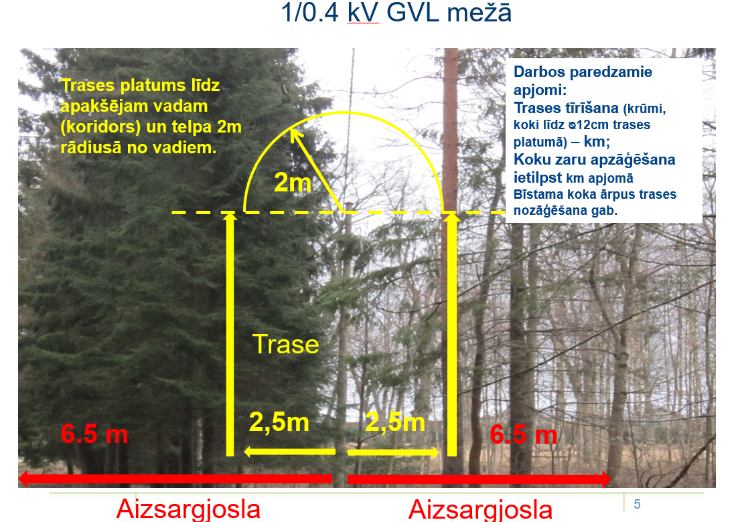
Aizsargjosla un kvalitātes prasības

Slide 13
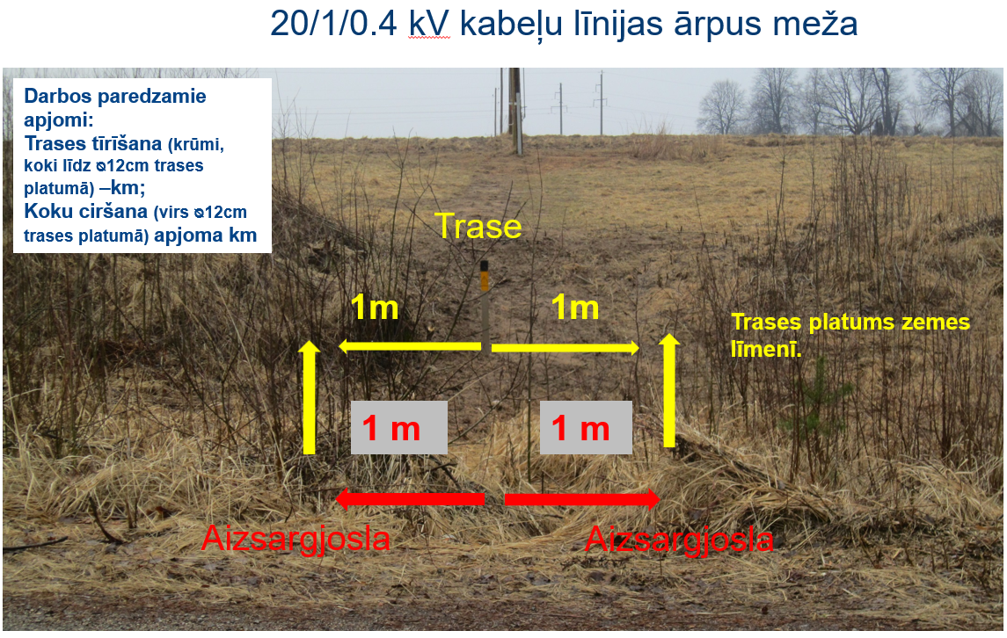
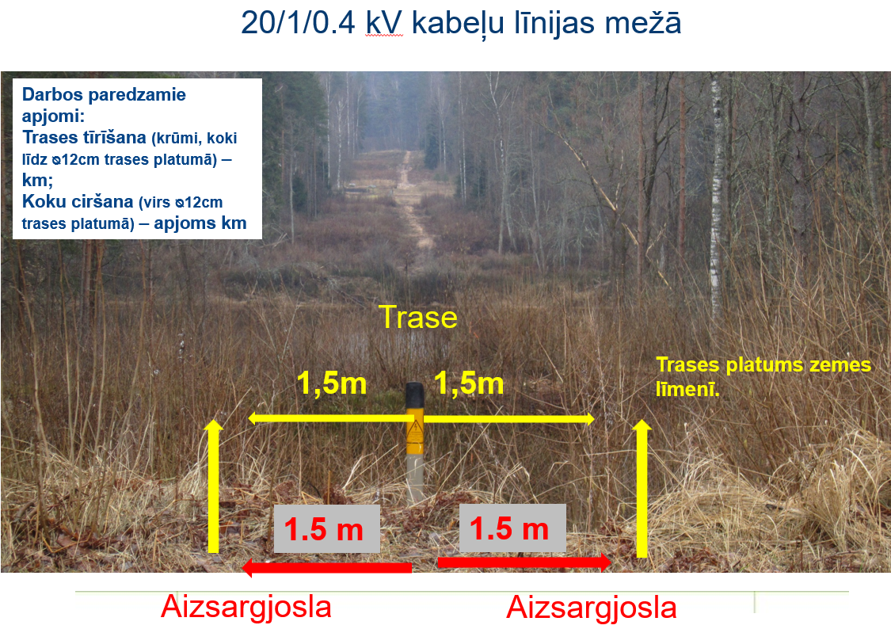
Iepirkuma izmaksu pozīciju skaidrojums

Slide 14
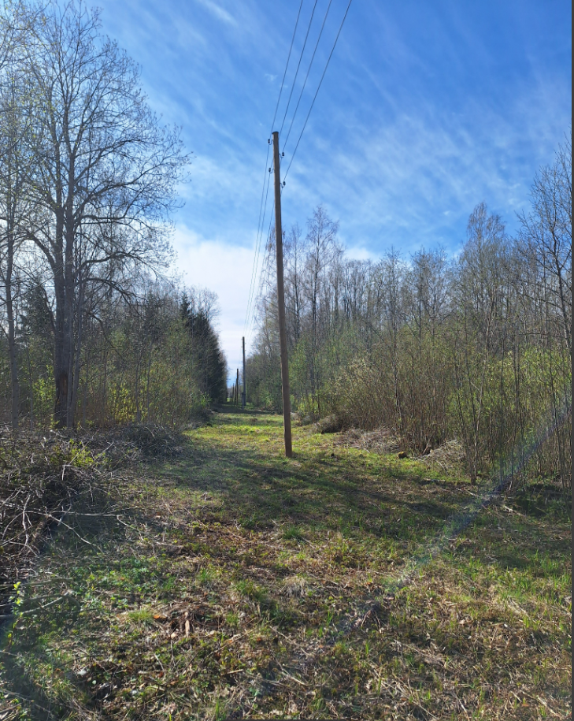
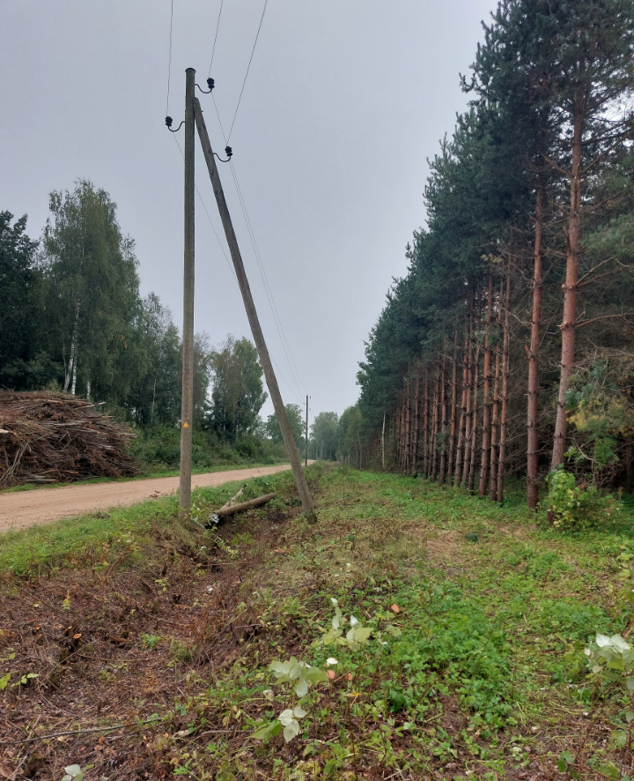
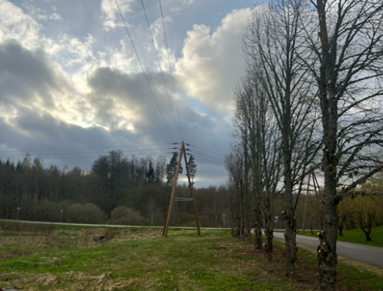

Slide 15
Jautājumi

Slide 16
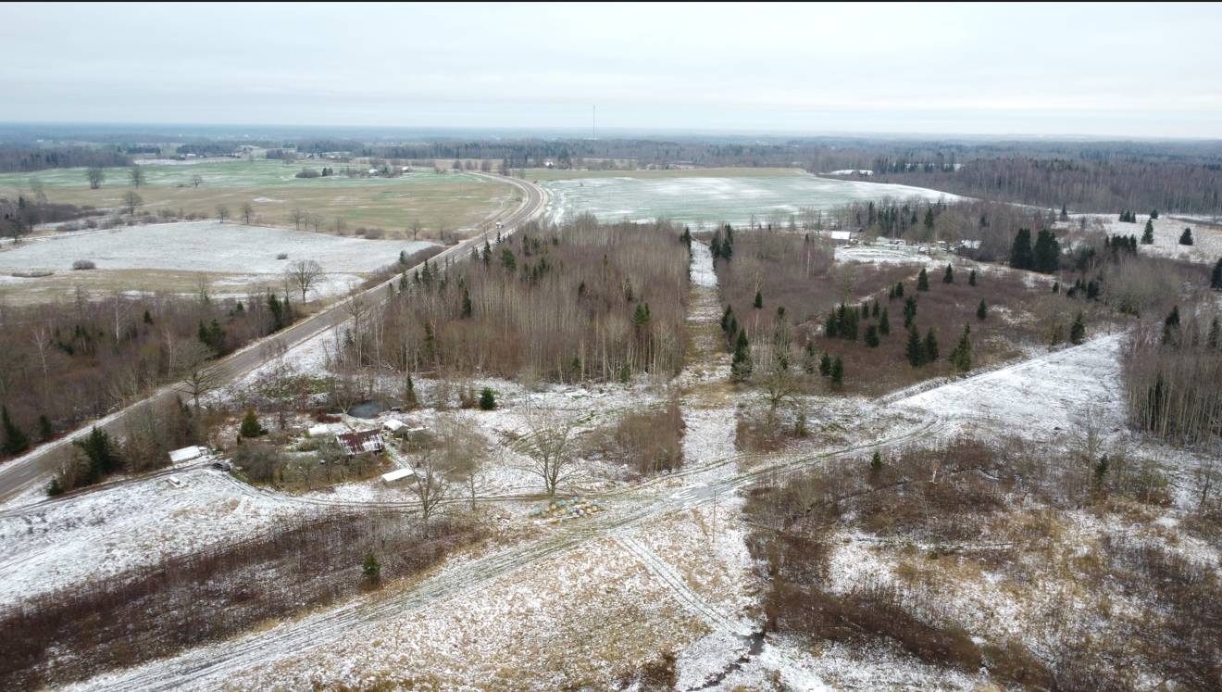
Paldies par uzmanību!

